Slide 1
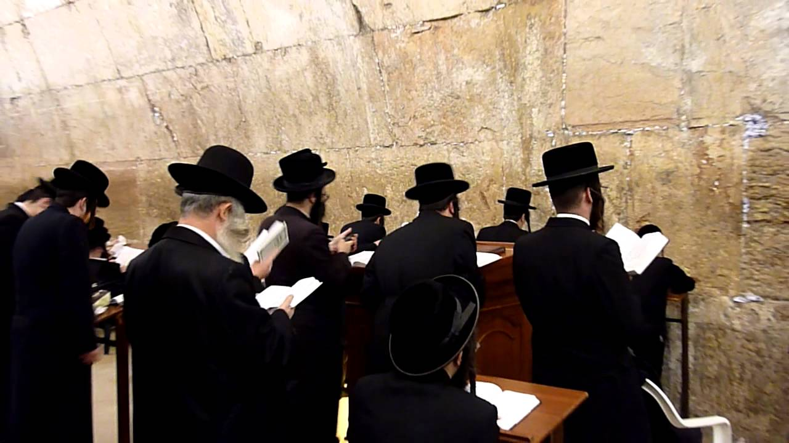
ESPERANDO QUE NOS CONTACTES
PARA FORMAR UN NUEVO MINIAN
DONDE QUERES IR DE VACACIONES

